Slide 1
Μάθημα 3:
Είσοδος προκαταλήψεων, έξοδος προκαταλήψεων
Experience AI
Notes:
Αυτός ο πόρος διατίθεται από το Raspberry Pi Foundation με άδεια χρήσης Creative Commons Attribution-NonCommercial-NoDerivatives 4.0 International Public License (CC BY-NC-ND 4.0). Για περισσότερες πληροφορίες σχετικά με την άδεια αυτή, ανατρέξτε στην ηλεκτρονική διεύθυνση creativecommons.org/licenses/by-nc-nd/4.0.

Slide 2
Ποιοι είναι οι τρεις τύποι μηχανικής μάθησης;
Δραστηριότητα Starter
1
2
3

Slide 3
Ποιοι είναι οι τρεις τύποι μηχανικής μάθησης;
Δραστηριότητα Starter
Μάθηση με επίβλεψη
Μάθηση χωρίς επίβλεψη
Ενισχυτική μάθηση
1
2
3

Slide 4

Μάθημα 3: Είσοδος προκαταλήψεων, έξοδος προκαταλήψεων
Στόχοι
Σε αυτό το μάθημα, θα:
Περιγράψουμε τον αντίκτυπο των δεδομένων στην ακρίβεια ενός μοντέλου μηχανικής μάθησης (ML)
Εξηγήσουμε την ανάγκη τόσο για δεδομένα εκπαίδευσης όσο και για δεδομένα ελέγχου
Εξηγήσουμε πώς οι προκαταλήψεις μπορούν να επηρεάσουν τις προβλέψεις που παράγονται από ένα μοντέλο ML

Slide 5
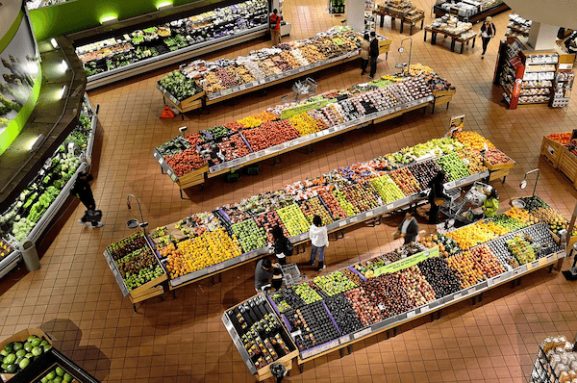
Σούπερ μάρκετ AI
Εισαγωγή
Ένα σούπερ μάρκετ σε εθνικό επίπεδο θέλει να εξοικονομήσει χρόνο στους αγοραστές στο ταμείο και πιστεύει ότι μια εφαρμογή AI θα βοηθήσει στην επίτευξη αυτού του στόχου.
Θέλει να χρησιμοποιήσει τις κάμερες γύρω από τα καταστήματά του για να αναγνωρίζει τα προϊόντα που οι πελάτες έχουν πάρει από τα ράφια και έχουν τοποθετήσει στο καλάθι αγορών τους.
Notes:
Πηγή εικόνας: https://pixabay.com/photos/supermarket-stalls-coolers-market-949913/

Slide 6
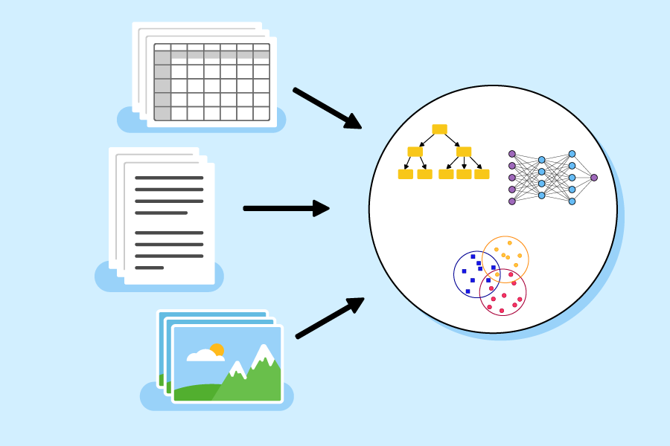
Μοντέλα μηχανικής μάθησης
Εισαγωγή
Το σούπερ μάρκετ σάς ζήτησε να δημιουργήσετε ένα μοντέλο μηχανικής μάθησης για να ελέγξετε αν αυτή η ιδέα θα μπορούσε να λειτουργήσει.
Ανακεφ.:
Τι είναι ένα μοντέλο;
Τεράστιες ποσότητες δεδομένων
Μοντέλο
Notes:
Πηγή εικόνας: Raspberry Pi Foundation

Slide 7
Μοντέλο για σούπερ μάρκετ
Εισαγωγή
Ένα μοντέλο αποτελεί αναπαράσταση του πραγματικού περιβάλλοντος.
Το σούπερ μάρκετ σάς ζήτησε να δημιουργήσετε ένα μοντέλο που θα αναγνωρίζει μόνο μήλα και ντομάτες, για να δει αν η ιδέα θα λειτουργήσει.
Ποια δεδομένα πιστεύετε ότι θα χρειαστείτε;
Notes:
Πηγή εικόνας: https://pixabay.com/photos/supermarket-stalls-coolers-market-949913/

Slide 8
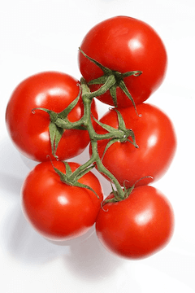
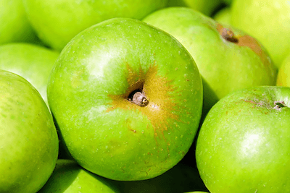
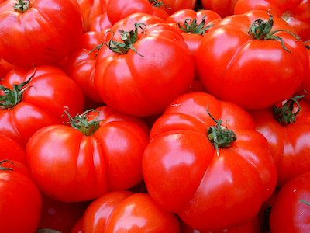
Δεδομένα εικόνας
Εισαγωγή
Πρόκειται να εκπαιδεύσετε το πρώτο σας μοντέλο μηχανικής μάθησης χρησιμοποιώντας εικόνες μήλων και ντοματών.
Χρησιμοποιείτε δεδομένα εκπαίδευσης για να εκπαιδεύσετε το μοντέλο σας. Επομένως, ποιον τύπο μηχανικής μάθησης χρησιμοποιείτε;
Μάθηση με επίβλεψη
Μάθηση χωρίς επίβλεψη
Ενισχυτική μάθηση
1
2
3
Notes:
Πηγές εικόνων:
https://pixabay.com/photos/tomato-bunch-mature-red-food-473764/
https://pixabay.com/photos/tomatoes-fruit-food-red-tomatoes-5356/
https://pixabay.com/photos/apples-green-fruits-close-up-1592588/

Slide 9
Δεδομένα εικόνας
Εισαγωγή
Πρόκειται να εκπαιδεύσετε το πρώτο σας μοντέλο μηχανικής μάθησης χρησιμοποιώντας εικόνες μήλων και ντοματών.
Χρησιμοποιείτε δεδομένα εκπαίδευσης για να εκπαιδεύσετε το μοντέλο σας. Επομένως, ποιον τύπο μηχανικής μάθησης χρησιμοποιείτε;
Μάθηση με επίβλεψη
1
Notes:
Πηγές εικόνων:
https://pixabay.com/photos/tomato-bunch-mature-red-food-473764/
https://pixabay.com/photos/tomatoes-fruit-food-red-tomatoes-5356/
https://pixabay.com/photos/apples-green-fruits-close-up-1592588/

Slide 10
Δεδομένα και μοντέλα μηχανικής μάθησης
Δραστηριότητα 1
Ένα σύνολο δεδομένων χρησιμοποιείται για τη δημιουργία ενός μοντέλου ML.
Δεδομένα που χρησιμοποιούνται για τη δημιουργία ενός μοντέλου ML
Δεδομένα εκπαίδευσης
Το μοντέλο εκπαιδεύεται με ορισμένα από τα δεδομένα,
και στη συνέχεια, δοκιμάζεται με τα υπόλοιπα δεδομένα.
Δεδομένα ελέγχου
Μόλις το μοντέλο ML έχει εκπαιδευτεί και δοκιμαστεί, είναι έτοιμο για χρήση στον πραγματικό κόσμο.

Slide 11

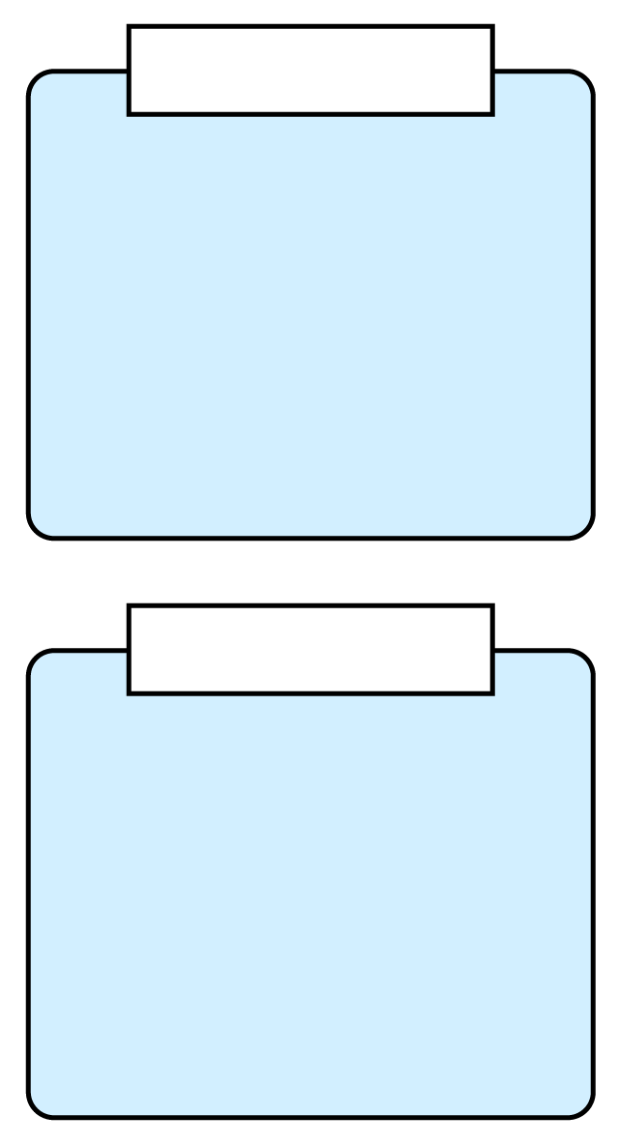
Να δημιουργήσετε τις τάξεις σας
Δραστηριότητα 1
Μήλα
Ακολουθήστε τις οδηγίες στο φύλλο εργασίας για:
Να δημιουργήσετε ένα έργο που ταξινομεί εικόνες
Να δημιουργήστε ετικέτες για μήλα και ντομάτες
Να προσθέσετε δεδομένα εκπαίδευσης
Να εκπαιδεύσετε το μοντέλο σας
Ντομάτες

Slide 12
Δοκιμάζοντας το μοντέλο σας
Δραστηριότητα 1
Τώρα που έχετε εκπαιδεύσει το μοντέλο σας, ήρθε η ώρα να το δοκιμάσετε για να δείτε πόσο ακριβές είναι.
Ορισμένα δεδομένα έχουν εξαιρεθεί για να χρησιμοποιηθούν ως δεδομένα ελέγχου.
Ακολουθήστε τις οδηγίες στο φύλλο εργασίας σας για να δοκιμάσετε το μοντέλο σας και απαντήστε στις ερωτήσεις στα προβλεπόμενα πεδία.
Δεδομένα που χρησιμοποιούνται για τη δημιουργία ενός μοντέλου ML
Δεδομένα εκπαίδευσης
Δεδομένα ελέγχου

Slide 13
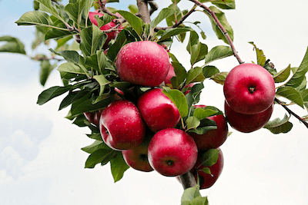
Ακρίβεια
Δραστηριότητα 1
Το σούπερ μάρκετ έχει αποφασίσει ότι προς το παρόν, το μοντέλο δεν είναι αρκετά ακριβές για να εξετάσει το ενδεχόμενο χρήσης του.
Γιατί πιστεύετε ότι το σούπερ μάρκετ θεώρησε ότι το μοντέλο δεν ήταν αρκετά ακριβές;
Τι θα μπορούσατε να κάνετε για να βελτιώσετε την ακρίβεια του μοντέλου σας;
Αναγνωρίζονται ως Ντομάτες με 66% εμπιστοσύνη
Notes:
Πηγή εικόνας: https://pixabay.com/photos/apples-red-apple-ripe-apple-orchard-2788599/

Slide 14
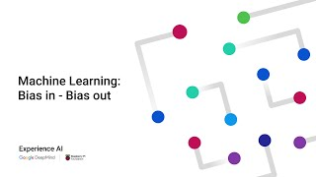
Δραστηριότητα 2
Παρακολουθήστε το βίντεο στο YouTube
Notes:
Πηγή βίντεο: Raspberry Pi Foundation - rpf.io/xai-3-v1

Slide 15
Προκαταλήψεις
Δραστηριότητα 2
Προκαταλήψεις θεωρούνται τα δεδομένα εξόδου ενός μοντέλου μηχανικής μάθησης που ευνοούν ορισμένα πράγματα και υποβαθμίζουν ή αποκλείουν άλλα.
Παραδείγματα προκαταλήψεων μηχανικής μάθησης:
Οι θέσεις εργασίας προγραμματιστή υπολογιστών εμφανίζονται μόνο σε χρήστες που έχουν αναγνωριστεί ως άνδρες από μια πλατφόρμα κοινωνικής δικτύωσης
Ένα σύστημα αναγνώρισης προσώπου που είναι λιγότερο ακριβές στην αναγνώριση ατόμων με συγκεκριμένους τόνους δέρματος

Slide 16
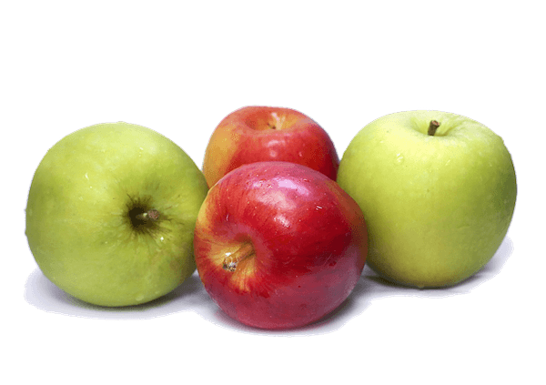
Προκαταλήψεις δεδομένων
Δραστηριότητα 2
Εμφανίζεται λόγω της χρήσης δεδομένων που δεν αντιπροσωπεύουν με ακρίβεια αυτό που μοντελοποιείται.
Πώς εμφανίστηκαν οι προκαταλήψεις δεδομένων στο μοντέλο του σουπερμάρκετ;
Notes:
Πηγή εικόνας: https://pixabay.com/photos/apples-fresh-green-red-health-455396/

Slide 17
Ερωτήσεις που πρέπει να ληφθούν υπόψη σχετικά με τα δεδομένα που χρησιμοποιήθηκαν για τη δημιουργία του μοντέλου
Δραστηριότητα 2
Ήταν επαρκή τα δεδομένα;
Χρησιμοποιήθηκαν αρκετά παραδείγματα εικόνων από μήλα και ντομάτες;
Χρησιμοποιήθηκαν τα «σωστά» δεδομένα;
Για τη δημιουργία του μοντέλου χρησιμοποιήθηκαν μόνο εικόνες πράσινων μήλων.
Ήταν οι εικόνες αντιπροσωπευτικές του πώς θα έμοιαζε το φρούτο σε ένα σούπερ μάρκετ;

Slide 18
Κοινωνικές προκαταλήψεις
Δραστηριότητα 2
Αυτό συμβαίνει όταν τα δεδομένα που χρησιμοποιούνται για την εκπαίδευση ενός μοντέλου αντικατοπτρίζουν τις προκαταλήψεις που υπάρχουν στην κοινωνία.
Φανταστείτε να υπάρχει μια εφαρμογή AI που προβλέπει τη δουλειά που μπορεί να κάνει ένα άτομο.
Το μοντέλο έχει εκπαιδευτεί χρησιμοποιώντας δεδομένα απασχόλησης από το 1960.
Ποιες κοινωνικές προκαταλήψεις πιστεύετε ότι θα μπορούσαν να εμφανιστούν στα δεδομένα;

Slide 19
Κοινωνικές προκαταλήψεις
Δραστηριότητα 2
Στα δεδομένα του 1960, ποιο φύλο θα μπορούσε να σχετίζεται με τις ακόλουθες θέσεις εργασίας;
Επαγγελματίας ποδοσφαιριστής
Εκπαιδευτικός
Νοσηλεύτρια
Αστροναύτης
Εάν το φύλο υπήρχε στα δεδομένα που χρησιμοποιήθηκαν για την εκπαίδευση του μοντέλου, θα μπορούσε αυτό να οδηγήσει την εφαρμογή AI σε προκατειλημμένες προβλέψεις;

Slide 20
Δεδομένα ή κοινωνικές προκαταλήψεις;
Δραστηριότητα 2
Οι θέσεις εργασίας προγραμματιστή υπολογιστών εμφανίζονται μόνο σε χρήστες που έχουν αναγνωριστεί ως άνδρες από μια πλατφόρμα κοινωνικής δικτύωσης
Ζητούνται προγραμματιστές Η/Υ
G DEV
Ζητούνται προγραμματιστές λογισμικού.
Ιδανικά, οι υποψήφιοι θα πρέπει να είναι εξοικειωμένοι με τη γλώσσα προγραμματισμού WebAssembly, καθώς και με τις γλώσσες HTML και JavaScript.
Κοινωνικές προκαταλήψεις

Slide 21
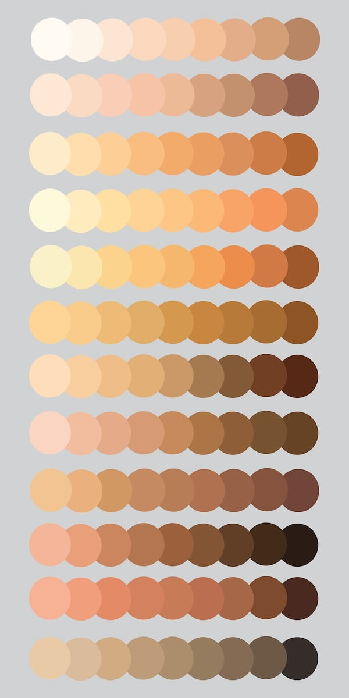
Δεδομένα ή κοινωνικές προκαταλήψεις;
Δραστηριότητα 2
Ένα σύστημα αναγνώρισης προσώπου που είναι λιγότερο ακριβές στην αναγνώριση ατόμων με συγκεκριμένους τόνους δέρματος
Προκαταλήψεις δεδομένων
Οι κοινωνικές προκαταλήψεις μπορούν να οδηγήσουν σε προκαταλήψεις δεδομένων
Notes:
Πηγή εικόνας: https://pixabay.com/illustrations/skin-tone-background-brown-cream-6172576/

Slide 22
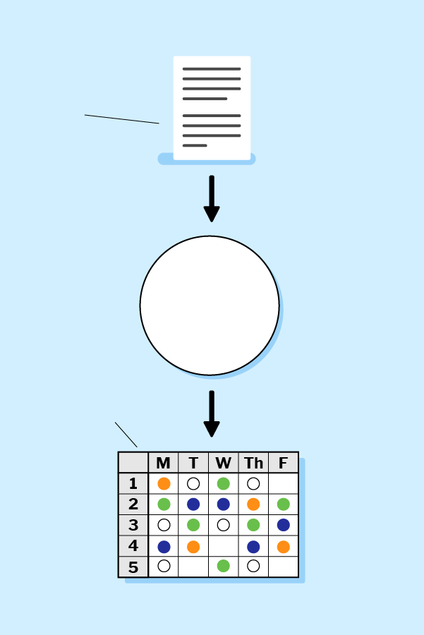
Τα χόμπι σου για μετά το σχολείο
Δραστηριότητα 2
Ένα σχολείο θέλει περισσότερους μαθητές να ασχοληθούν με ένα χόμπι μετά το σχολείο. Βρήκαν ένα μοντέλο μηχανικής μάθησης (ML) που χρησιμοποιεί δεδομένα μαθητών για να προβλέψει ποια χόμπι μπορεί να σας αρέσουν.
Το μοντέλο έχει προτείνει τα παρακάτω χόμπι για εσάς.
Δεδομένα μαθητών
Μοντέλο ML
Χόμπι μαθητών
Notes:
Πηγή εικόνας: Raspberry Pi Foundation

Slide 23
Προτεινόμενα χόμπι
Δραστηριότητα 2
[Εισαγάγετε το όνομα του μαθητή/της μαθήτριας]
[Εισαγάγετε το όνομα του μαθητή/της μαθήτριας]
Ποδόσφαιρο
Μουσική
Μπάσκετ
Χειροτεχνία
Κολύμβηση
Καλλιτεχνική Λέσχη
[Εισαγάγετε το όνομα του μαθητή/της μαθήτριας]
[Εισαγάγετε το όνομα του μαθητή/της μαθήτριας]
Καλλιτεχνική Λέσχη
Ξιφασκία
Κολύμβηση
Θέατρο
Ρομποτική
Φωτογραφία
[Εισαγάγετε το όνομα του μαθητή/της μαθήτριας]
[Εισαγάγετε το όνομα του μαθητή/της μαθήτριας]
Καλλιτεχνική Λέσχη
Χορός
Ρομποτική
Μουσική
Χειροτεχνία
Ενόργανη γυμναστική

Slide 24
Ποια δεδομένα χρησιμοποιήθηκαν για το μοντέλο;
Δραστηριότητα 2
Σύνολα δεδομένων
Δεδομένα από αυτό το σχολείο (τελευταία 10 χρόνια) σχετικά με τη συμμετοχή των μαθητών σε διάφορα χόμπι
Δεδομένα από την Περιφέρεια (τα τελευταία 3 χρόνια) με χόμπι που είναι δημοφιλή στους νέους σε αυτήν την περιοχή
Εθνικά δεδομένα (1960–2000) με τα πιο συνηθισμένα χόμπι και ενδιαφέροντα των νέων
Διεθνή δεδομένα με τα χόμπι των νέων παγκοσμίως
Ερωτήσεις φύλλου εργασίας:
Ποιο από αυτά τα σύνολα δεδομένων θα ήταν κατάλληλο να χρησιμοποιηθεί για την εκπαίδευση του μοντέλου;
Ποια σύνολα δεδομένων δεν θα ήταν κατάλληλα και γιατί;

Slide 25
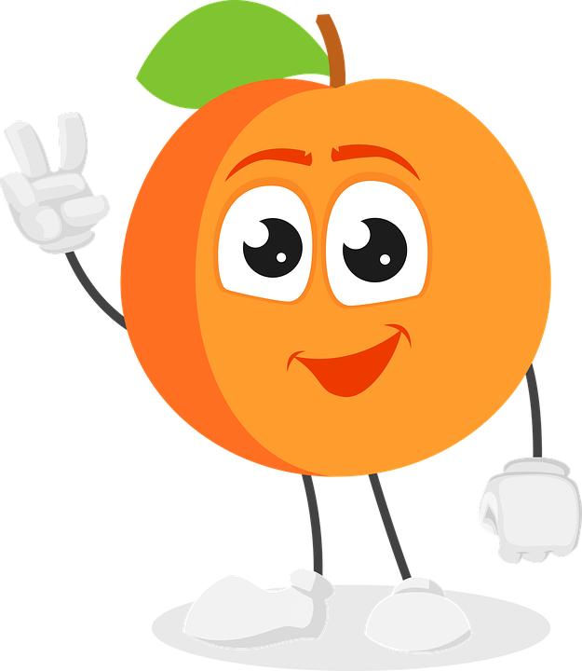

Επιλογές γευμάτων
Δραστηριότητα
Το σχολείο θέλει επίσης να χρησιμοποιήσει μια εφαρμογή AI για να δημιουργήσει ένα εβδομαδιαίο μενού για το κυλικείο του σχολείου.
Ποιες εκτιμήσεις θα πρέπει να κάνετε σχετικά με τη συλλογή των δεδομένων και την εκπαίδευση του μοντέλου;
Notes:
Πηγές εικόνων:
https://pixabay.com/vectors/peach-fruit-cartoon-character-5309316/
https://pixabay.com/vectors/dishes-plate-fork-eating-spoon-297268/

Slide 26
Μείωση των προκαταλήψεων
Δραστηριότητα
Είναι αδύνατο να αποφευχθεί η ύπαρξη προκαταλήψεων σε ένα σύνολο δεδομένων. Ωστόσο, υπάρχουν βήματα που πρέπει να ακολουθήσετε για να μειώσετε τις προκαταλήψεις:
Χρησιμοποιήστε μεγάλα και αντιπροσωπευτικά σύνολα δεδομένων για την εκπαίδευση μοντέλων ML
Πριν από την εκπαίδευση του μοντέλου, διαχωρίστε ένα μέρος των δεδομένων που θα χρησιμοποιηθούν για τη δημιουργία του μοντέλου για δοκιμή
Κατά τη διαδικασία σχεδιασμού της εφαρμογής ML, λάβετε υπόψη σας άτομα με διαφορετικό υπόβαθρο, εμπειρίες και απόψεις

Slide 27
Επόμενο μάθημα
Περίληψη
Σε αυτό το μάθημα…
Χρησιμοποιήσαμε ένα εργαλείο για την ταξινόμηση δεδομένων
Διερευνήσαμε τη διαφορά μεταξύ των δεδομένων εκπαίδευσης και ελέγχου
Διερευνήσαμε πώς οι προκαταλήψεις μπορεί να έχουν αντίκτυπο στην ακρίβεια ενός μοντέλου ML
Στο επόμενο μάθημα, θα…
Μάθουμε πώς χρησιμοποιούνται τα δέντρα απόφασης για τη δημιουργία μοντέλων ML ταξινόμησης

